Slide 1
信息安全综合实践 人员分工与初步构思
许岽 王硕 李懿飞 彭致远 王晨旭 李朝恒 郭洵睿

Slide 2
组员大致分工
云环境渗透方向
许岽、王晨旭、彭致远、郭洵睿
云安全工具开发方向
王硕、李朝恒、李懿飞

Slide 3
云环境搭建（不安全的云环境）

Slide 4
云环境渗透初步构思
应用层的攻击：利用web漏洞/数据库漏洞，获取某个容器的shell
虚拟化层的攻击：利用docker engine的漏洞/利用配置不当的docker，完成docker逃逸攻击
系统层的攻击：利用系统程序的漏洞，获得系统的shell
主要工具：metasploit工具+编写漏洞利用脚本

Slide 5
云环境防御初步构思
利用falco工具，监控容器的异常行为（如开启shell、运行服务之外的程序）
利用snort工具，监测异常网络流量
攻击溯源，待进一步搜集资料

Slide 6
云环境渗透近期任务
利用docker部署3种服务
搜集适合的攻击溯源方法
安装异常检测工具、配置相应规则

Slide 7
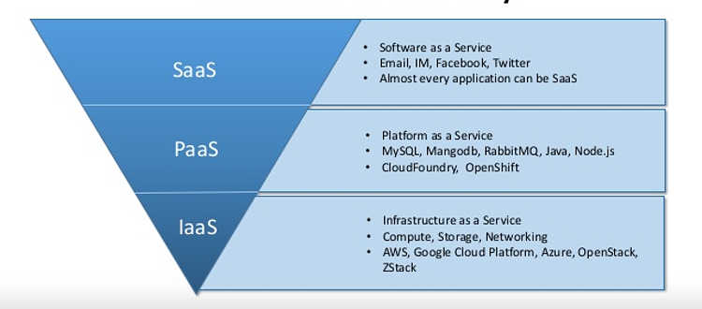
云服务体系结构
IaaS，基础设施即服务
PaaS，平台即服务
SaaS，软件即服务
Notes:
云服务可以分成三大类。

Slide 8
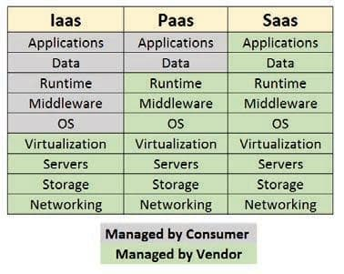
三种云服务的差异
从左到右，自己承担的工作量（下图灰色部分）越来越少，IaaS > PaaS > SaaS
IaaS和PaaS云服务的自定义性更强，开发者必须自己设计业务逻辑
Notes:
SaaS 是软件的开发、管理、部署都交给第三方，不需要关心技术问题，可以拿来即用。普通用户接触到的互联网服务，几乎都是 SaaS
PaaS 提供软件部署平台（runtime），抽象掉了硬件和操作系统细节，可以无缝地扩展。开发者只需要关注自己的业务逻辑，不需要关注底层。
IaaS 是云服务的最底层，主要提供一些基础资源。它与 PaaS 的区别是，用户需要自己控制底层，实现基础设施的使用逻辑。
我们针对IaaS展开开发工作。

Slide 9
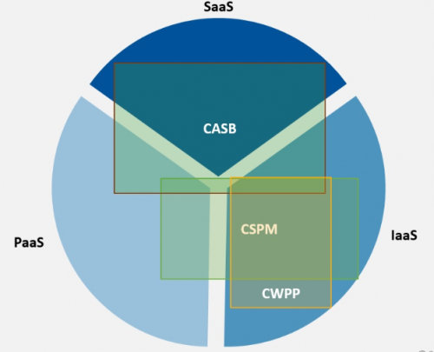
三大云安全工具(CASB、CSPM、CWPP)
云访问安全代理(CASB)
云安全配置管理(CSPM)
云工作负载保护平台(CWPP)
Notes:
这三大云安全工具针对云服务的三种方式来实施防护，介绍一下对IaaS实现全面防护的CWPP

Slide 10
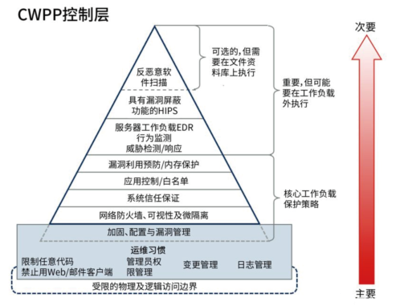
云工作负载保护平台(CWPP)
CWPP为物理机、虚拟机、容器和无服务器工作负载提供统一的可视化和控制力。
CWPP产品通常结合使用网络分段、系统完整性保护、应用程序控制、行为监控、基于主机的入侵防御和可选的反恶意软件保护等措施,保护工作负载免受攻击。
Notes:
图为CWPP控制措施层级结构图，从物理边界一直到应用软件的这样一个一条龙防护，然后我们的开发会借鉴它这个思路，但是我们会用自己的方法来实现这些具体功能。

Slide 11
开发任务纲要
先从云应用最广泛的docker容器安全开始；
向上做应用程序安全防护；
向下做系统和虚拟化防护；
最后集成在一起，测试实际效果。

Slide 12
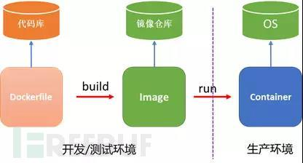
Docker容器安全
Docker安全防护本质上是保证docker镜像在创建、存储、传输、运行过程中的安全。
对docker容器安全质疑最大的一点就是其隔离的彻底性，与其对比就是当前成熟的虚拟机（VM）技术。相对于VM，docker容器只是对进程和文件进行虚拟化，而VM做到了OS级别的虚拟化。docker容器的隔离性不及VM，也就是说对宿主机的安全影响VM要远远小于docker，
Notes:
对比一下虚拟机，图为Docker容器的生命周期，对于Docker，通常在两个阶段实施安全防护

Slide 13
保证非生产环境中的镜像安全
容器使用非root用户运行
RUN useradd -d / home /username -m -s / bin / bash username USER username
使用安全的基础镜像
删除镜像中的setuid和setgid权限
RUN find / -perm +6000-type f-exec chmod a-s {} \;|| true
启用Docker的内容信任
export DOCKER_CONTENT_TRUST = 1
最小安装原则
对镜像进行安全漏洞扫描（结合CVE等等）
Notes:
逐点解释：
1.容器使用非root用户运行。为了防止容器逃逸而获得宿主机的权限，容器内应用以非root用户身份运行，如果用户已经在容器镜像中定义，则默认情况下容器将作为该用户运行，且不需要特定的用户命名空间重新映射。可以在Dockerfile中添加用户：RUN useradd -d / home /username -m -s / bin / bash username USER username
2.使用安全的基础镜像。
3.删除镜像中的setuid和setgid权限。setuid和setgid权限可用于提权。虽然有时候必须要使用到，但如果被滥用，可能会导致非法的提升权限。可以在镜像中限制这些权限的使用。在构建镜像时通过在Dockerfile中添加以下命令来删除这些权限，一般在Dockerfile的末尾添加：RUN find / -perm +6000-type f-exec chmod a-s {} \;|| true
4.启用Docker的内容信任
内容信任允许当用户使用远程Docker仓库进行操作时，以执行镜像标记的客户端签名和验证。内容信任提供了对从Docker仓库发送和接收的数据使用数字签名的能力。这些签名允许客户端验证特定镜像标签的完整性。内容信任可通过如下命令进行启动： export DOCKER_CONTENT_TRUST = 1
5.最小安装原则。安全的普适法则，不要安装任何与应用无关的东西。
6.对镜像进行安全漏洞扫描。镜像中包含了很多的插件及软件包，需要对这些软件包进行漏洞扫描，并根据结果安装补丁或更新软件。

Slide 14
保证生产环境中的容器安全
对docker宿主机进行安全加固
限制容器之间的网络流量
/ usr / bin / dockerd --icc = false
配置Docker守护程序的TLS身份验证
启用用户命名空间支持
限制容器的内存使用量
$> docker run <运行参数> --memory <memory-size> <Container ImageName或ID> <Command>
适当设置容器CPU优先级
Notes:
逐点解释：
1.对docker宿主机进行安全加固。
2.限制容器之间的网络流量。同一主机上的所有容器之间网络流量不受限制。因此，每个容器都有可能在同一主机上的容器网络上读取所有数据包。这可能会导致意外泄露信息。因此，需要限制容器间通信具体操作：在守护进程模式下运行docker，并将'--icc = false'作为参数。如：/ usr / bin / dockerd --icc = false
3.配置Docker守护程序的TLS身份验证。Docker守护程序绑定到非联网的Unix套接字，并以root权限运行。若将默认的docker守护程序更改为绑定到TCP端口或任何其他Unix套接字，那么任何有权访问该端口或套接字的人都可以完全访问Docker守护程序。因此，不应该将Docker守护程序绑定到另一个IP /端口或Unix套接字。如果必须通过网络套接字暴露Docker守护程序，需为守护程序和Docker Swarm API配置TLS身份验证。
4.启用用户命名空间支持
防止容器内的提权攻击的最佳方法是将容器的应用程序配置为无特权用户运行。对于必须使用root身份运行的容器，可以将该用户重新映射到Docker主机上特定用户。映射的用户被分配一个范围的UID，它们在命名空间内作为正常的UID，但对主机本身没有特权。
5.限制容器的内存使用量
在默认情况下，容器可以使用主机上的所有内存。可以使用内存限制机制来防止一个容器消耗所有主机资源的拒绝服务攻击，用“-m”或“--memory”参数运行容器，
$> docker run <运行参数> --memory <memory-size> <Container ImageName或ID> <Command>
6.适当设置容器CPU优先级。CPU时间在容器间平均分配，可使用CPU共享功能来设定优先级。 CPU共享允许将一个容器优先于另一个容器，并禁止较低优先级的容器频繁地占用CPU资源。这样可确保高优先级的容器更好地运行，且可以有效的防止资源耗尽攻击。
这些命令是重要的，我们在做容器安全的时候，也会利用这些命令来开发脚本，对创建初期docker容器的状态进行扫描，找到安全隐患。

Slide 15
谢谢

